Slide 1





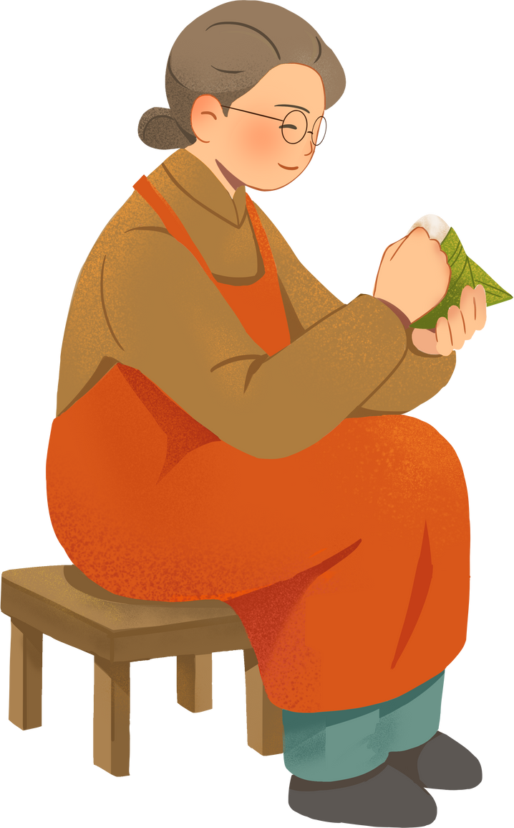
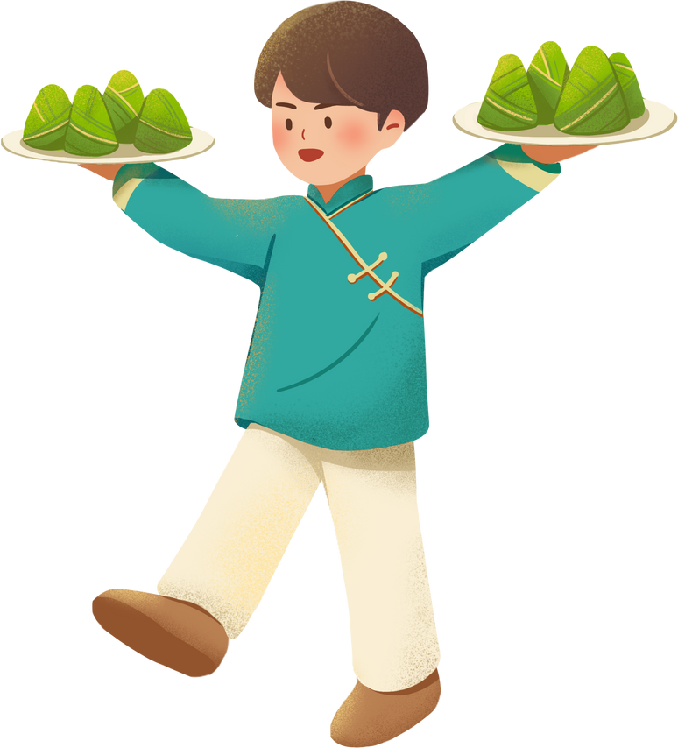


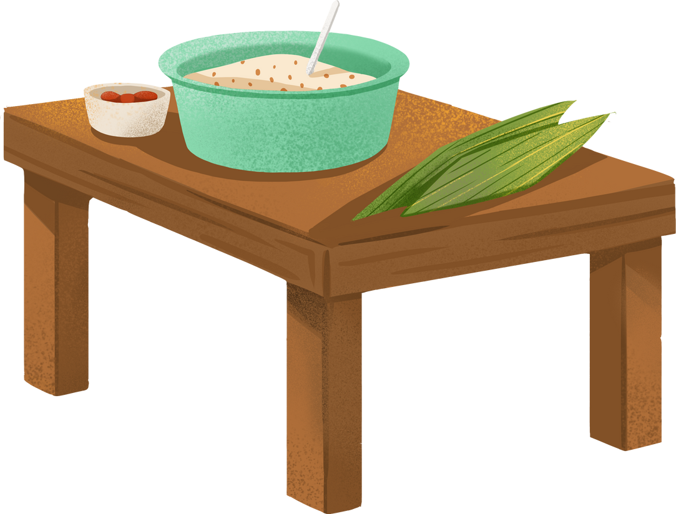


NHẬN BIẾT TẬP NÓI “CÁI BÁT - CÁI THÌA”
LỚP NHÀ TRẺ

Slide 2






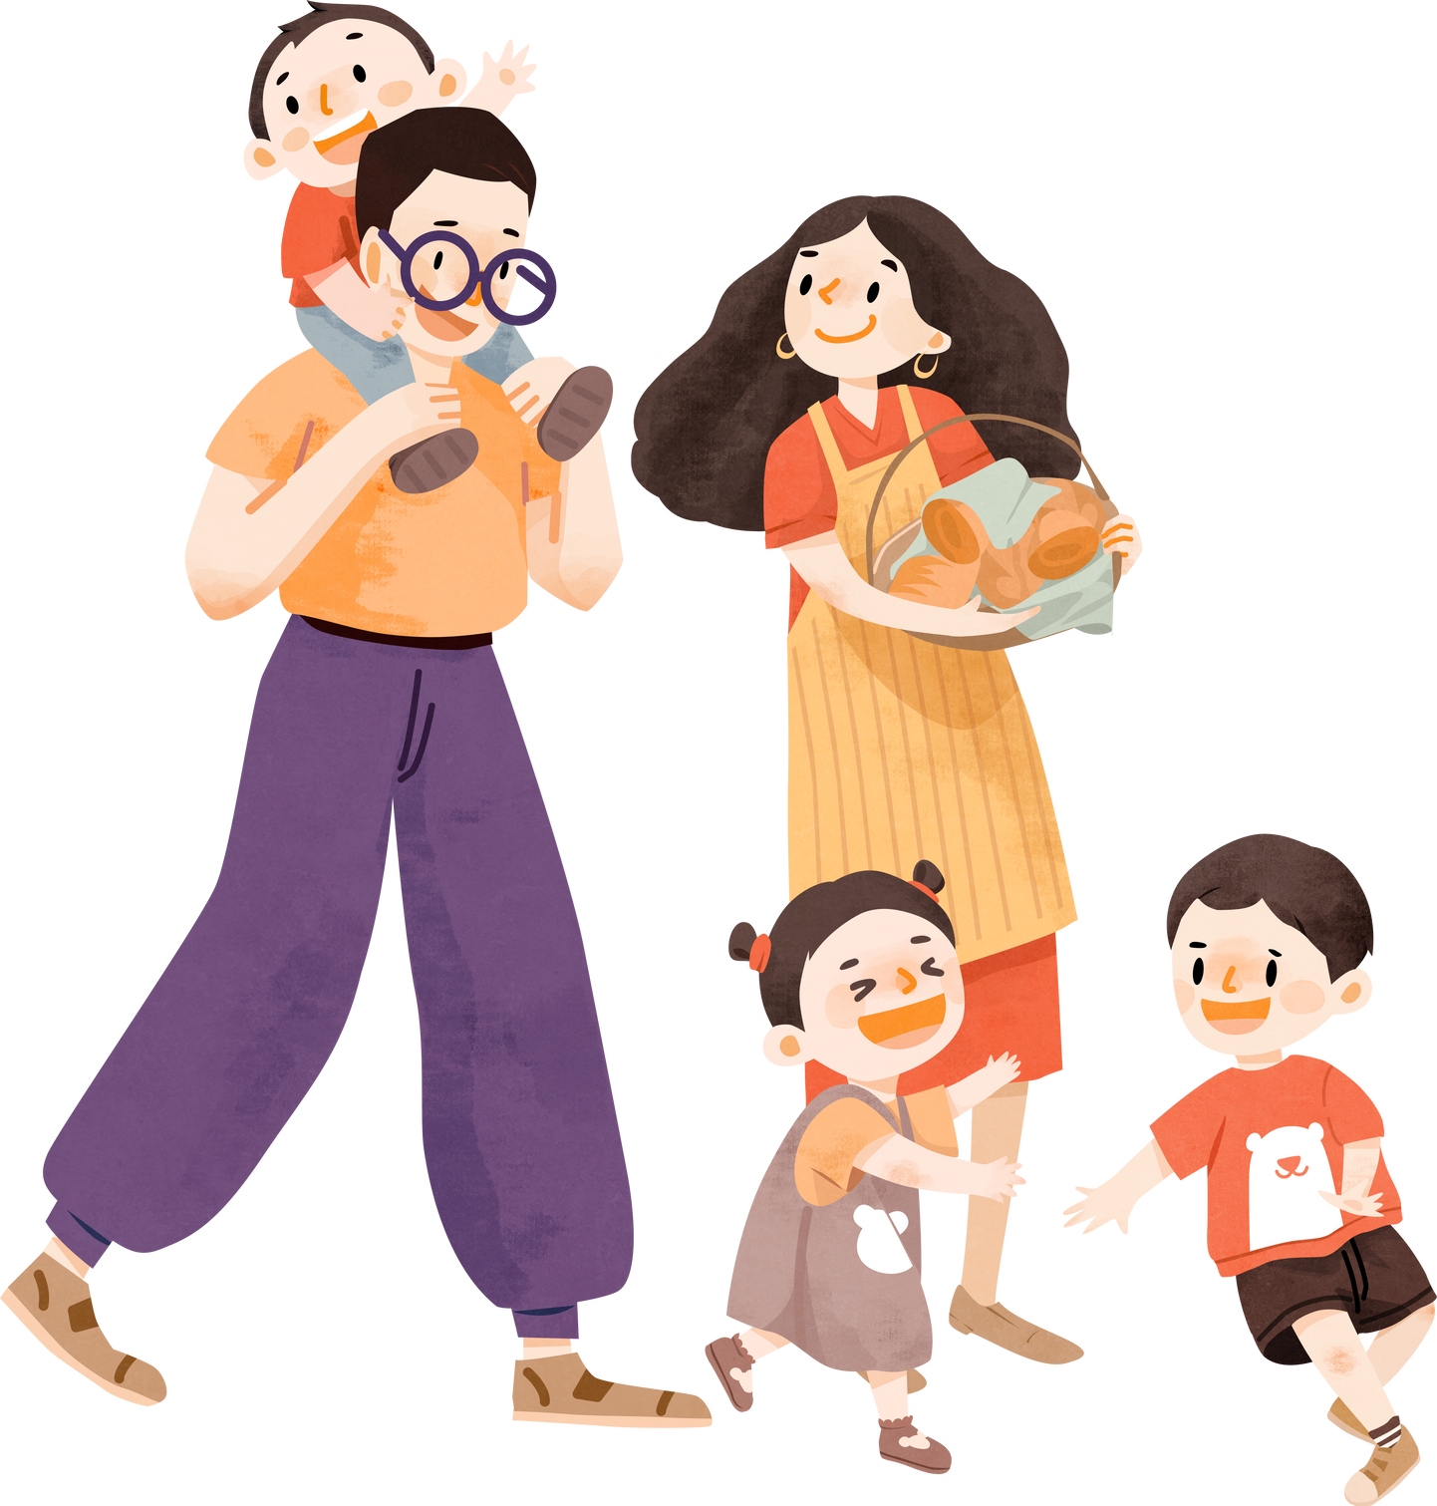








Gây hứng thú
Vận động chicken dance

Slide 3
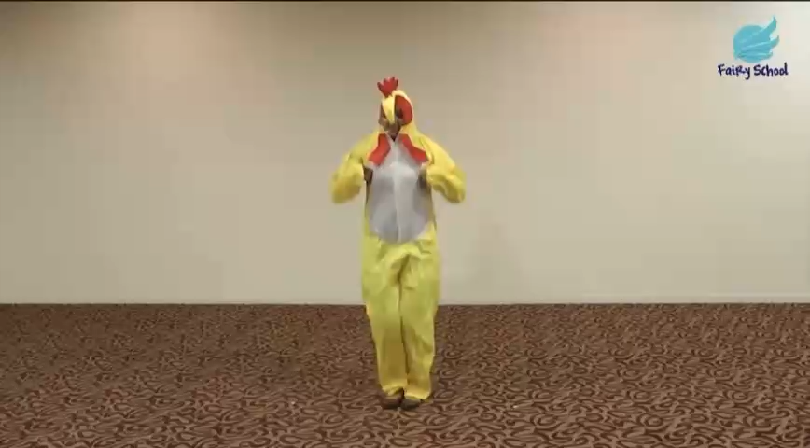

Slide 4


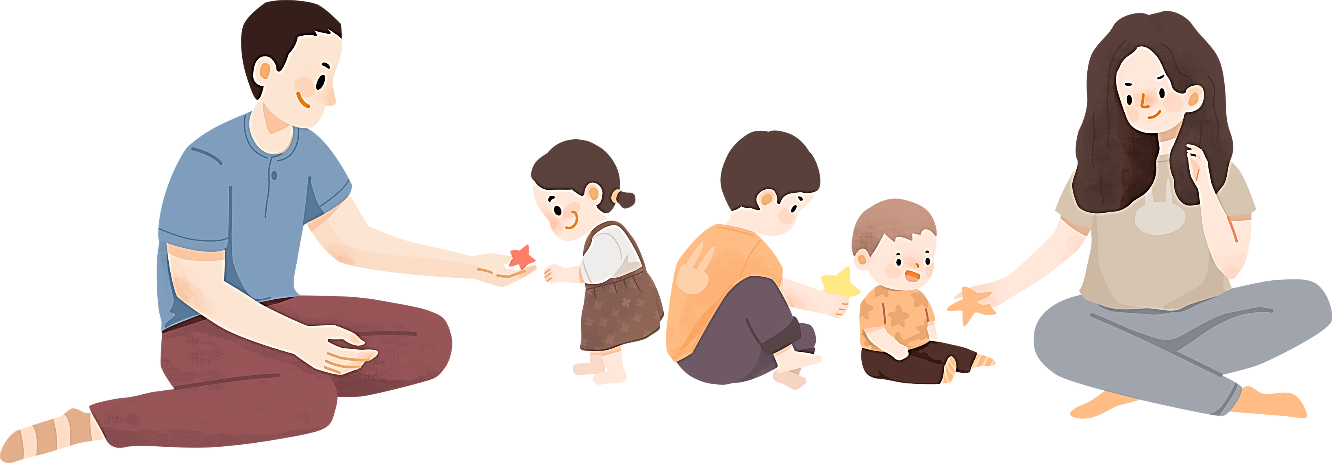



2. Hoạt động trọng tâm
Nhận biết tập nói “Cái bát”

Slide 5
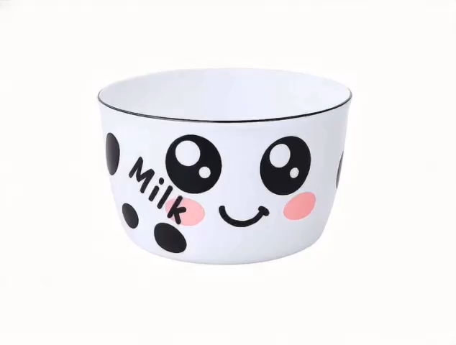

Slide 6
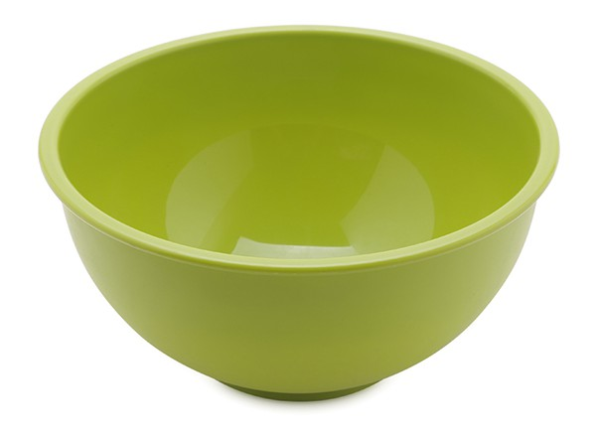
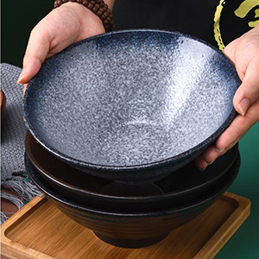
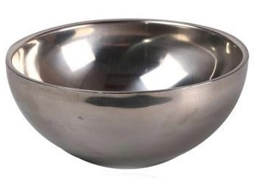

Slide 7






Nhận biết tập nói
“Cái thìa”

Slide 8
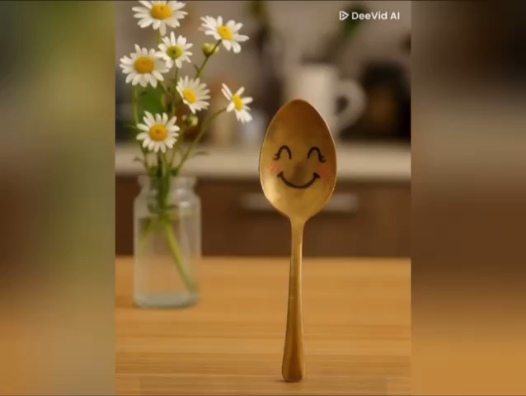

Slide 9
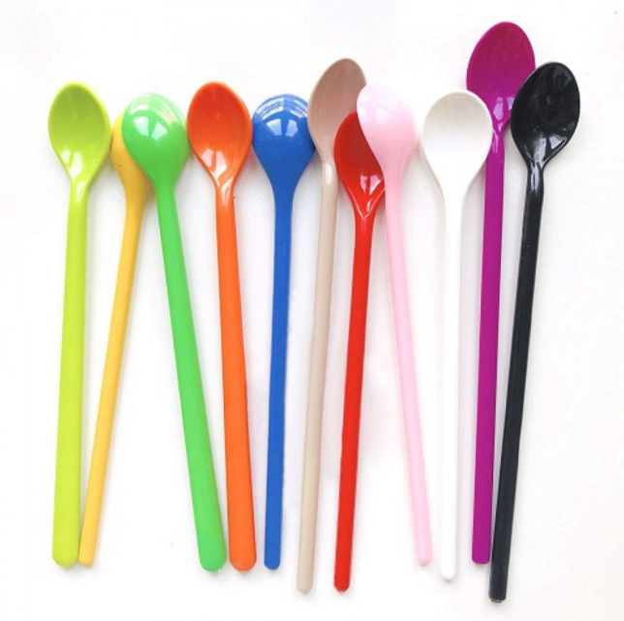
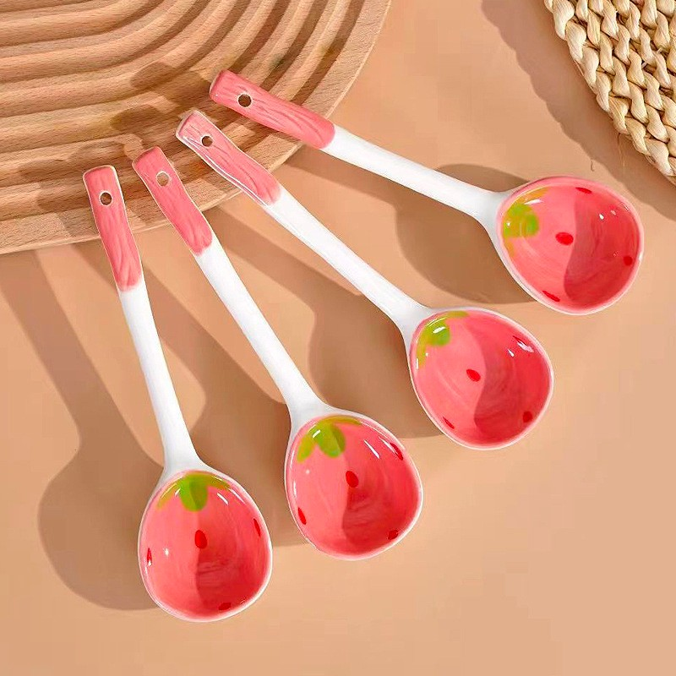

Slide 10

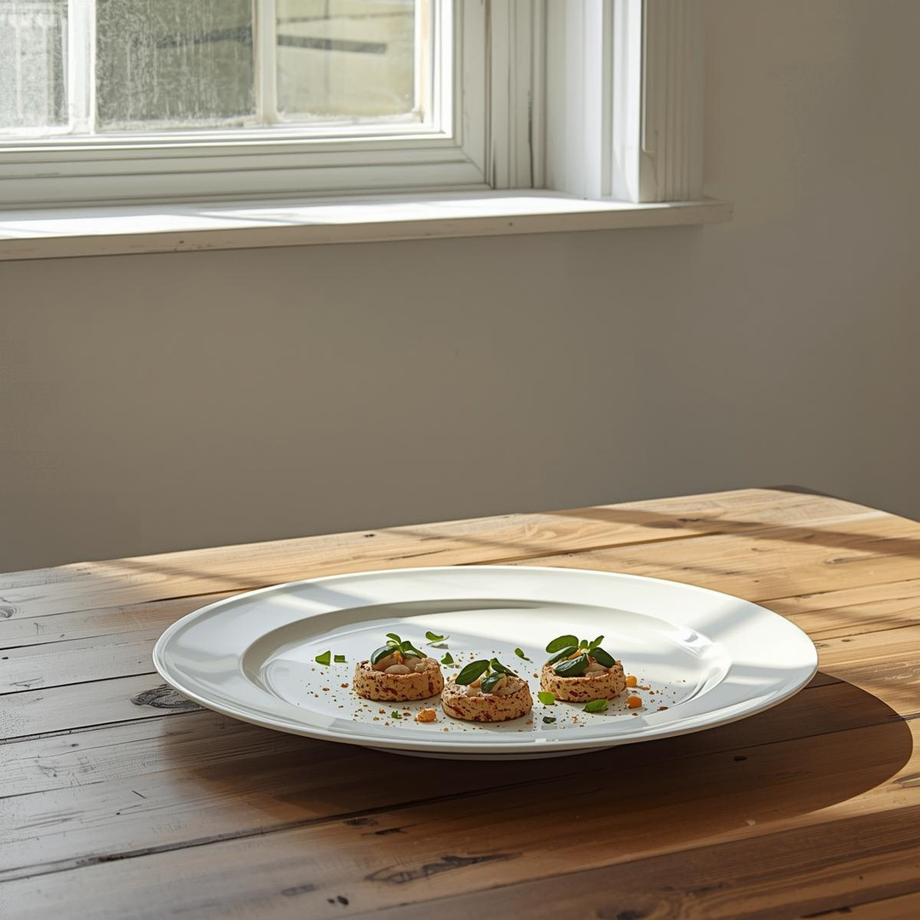
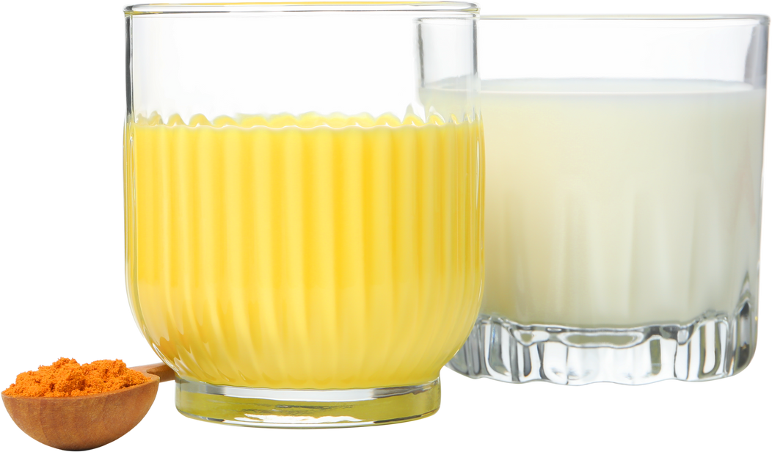
MỞ RỘNG
Cái đĩa
Cái ấm
Cái ly

Slide 11
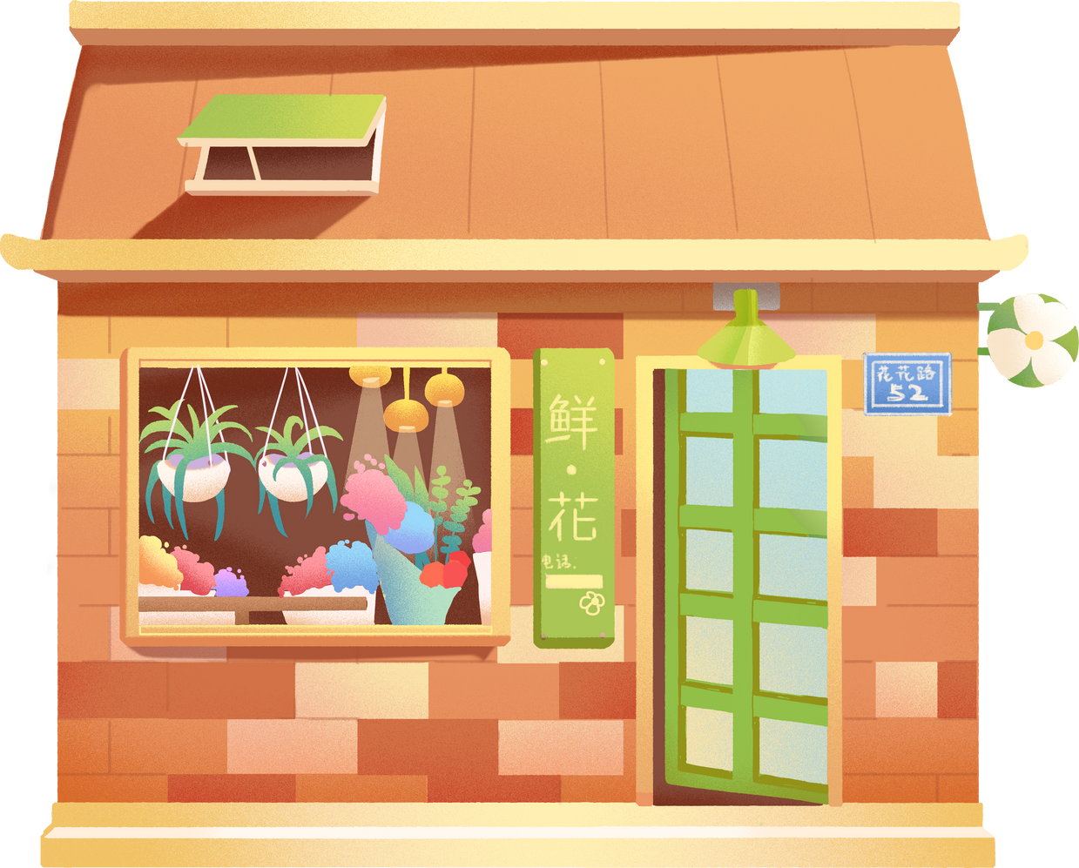


Luyện tập: Bé chọn đồ dùng theo yêu cầu của cô

Slide 12



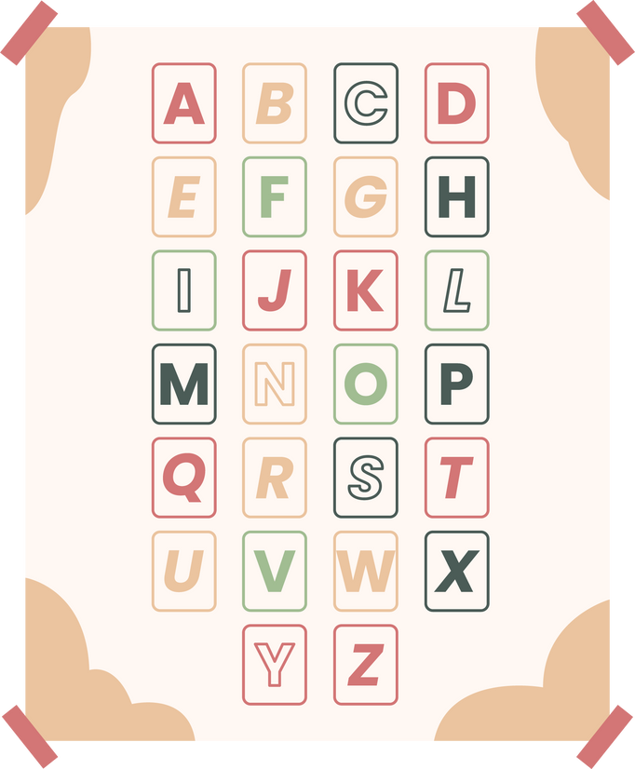
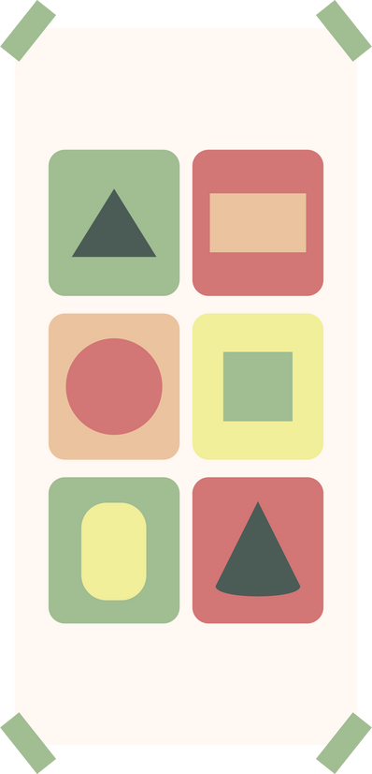

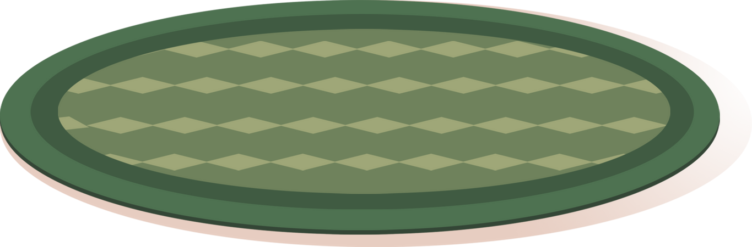
Trải nghiệm:
Dọn bàn ăn

Slide 13


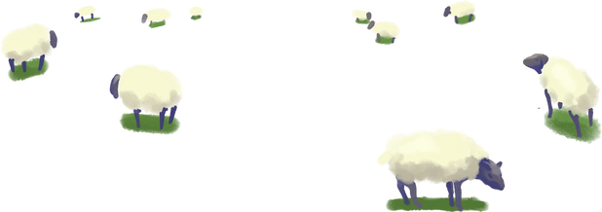
Bé đọc thơ“Yêu mẹ”

Slide 14
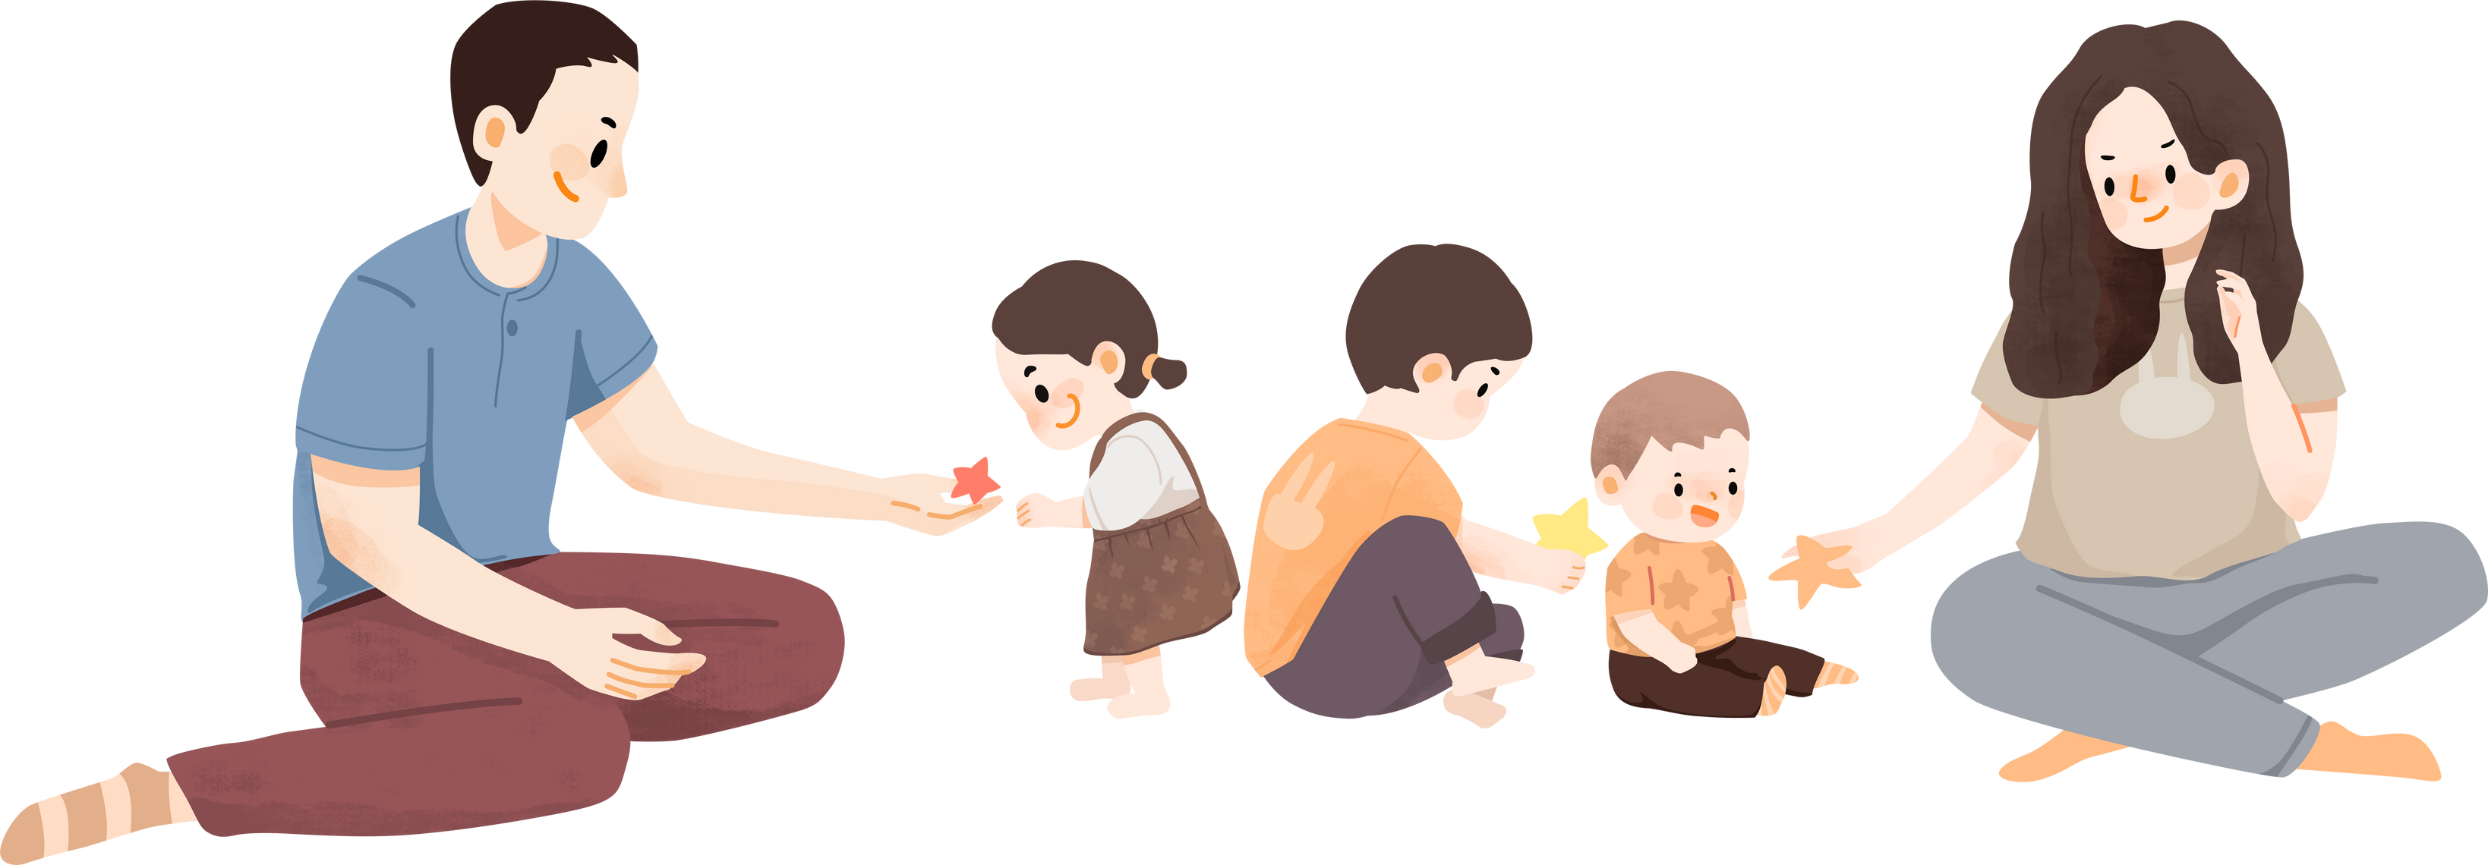
goodbye

